Slide 1
Dépensez sagement! Stratégies d’établissement des prix
À partir de la 11e année

Slide 2
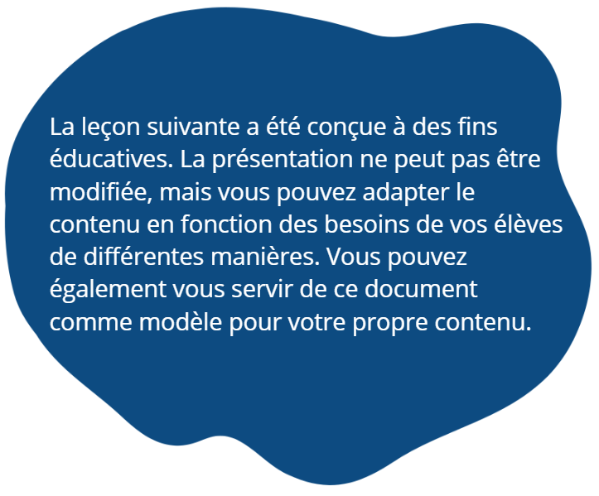
Remarque spéciale à l’intention du personnel enseignant

Slide 3
Les élèves apprendront…
À identifier les stratégies et politiques des prix utilisées pour promouvoir la vente de produits tels que:
Stratégie de l’écrémage
Prix de pénétration
Prix d’appel
Formats géants
Forfaits
Prix réduit
Rabais de quantité
Prix d’ancrage

Slide 4
Introduction
Voici un article d'introduction à certaines stratégies de tarification utilisées par les entreprises pour maximiser leurs profits :
https://www.smallbusinessact.com/blog/politique-de-prix/

Slide 5

Activité « pensez-y bien »
Penser-partager-présenter
Quelles sont les choses que vous devez considérer avant d'acheter un produit ou un service?
S’il y a deux magasins qui vendent le même produit, pourquoi choisiriez-vous un magasin plutôt qu'un autre?
Quelles stratégies une entreprise utilise-t-elle pour vous encourager à acheter dans son magasin?

Slide 6
Partie 1: Activité
Renseignez-vous sur une politique de prix et transmettez-la à la classe:
  Choisissez une politique ou une stratégie de prix.
  Utilisez la feuille de calcul pour recueillir des idées et des notes sur la stratégie à partir des diapositives PowerPoint.
  Regardez la vidéo sur la politique de prix que vous avez choisie et créez une présentation de 1 à 3 diapos à l'aide du modèle de diapositive.
  Dans une présentation de 1 à 3 minutes, expliquez la stratégie au reste de la classe ou en petits groupes. Vous pouvez utiliser les diapos fournies, la fiche de travail ou une affiche, ou si vous préférez, le modèle de diapo inclus.

Slide 7
Partie 1: Ressources
Vidéos et liens sur les stratégies de prix:
Stratégie de l’écrémage - Prix d'écrémage; qu'est-ce que c'est? - YouTube
Prix de pénétration - Qu’est-ce que la stratégie de pénétration de marché ? #strategie #marche - YouTube
Prix d’appel - Pourquoi et comment choisir un prix d’appel ? – YouTube
Forfaits – Le forfaits : une stratégie de vente pour attirer les clients - HRImag
Prix réduit (stratégie low cost) - Comprendre les stratégies low-cost [Philippe Gattet] - YouTube
Rabais de quantité – La stratégie de tariffication au rabais expliquée – Pricefx

Slide 8
Partie 2: activité
  À partir des pages 3 et 4 de votre fiche de travail, choisissez la publicité d'une entreprise et examinez la stratégie de prix utilisée.
  Donnez 3 ou 4 raisons qui expliquent pourquoi vous pensez que votre choix de stratégie de prix est le bon.
  Présentez votre raisonnement à la classe ou à votre groupe.

Slide 9

Partie 3 : fiche de récapitulation
Questions de réflexion:
  Pourquoi une entreprise choisit-elle de suivre une stratégie de prix?
  En tant que consommateur, comment une stratégie de prix vous aide-t-elle à prendre des décisions d'achat plus judicieuses?
  À présent que vous connaissez ces stratégies de prix, comment cela change-t-il votre opinion concernant où et comment vous magasinez?

Slide 10
Ressources supplémentaires
https://fourweekmba.com/fr/vente-en-gros-mod%C3%A8le-d%27affaires/
https://hotmart.com/fr/blog/augmentez-la-valeur-de-vos-ventes-avec-les-forfaits-doffres-personnalises
https://daniloduchesnes.com/blog/strategie-de-prix/
https://www.ontario.ca/fr/document/guide-de-demarrage-dune-entreprise-daliments-et-de-boissons-en-ontario/etablissement-prix-votre-produit
https://www.paystone.com/fr/blogue/discount-strategies-to-maximize-profits

